Slide 1
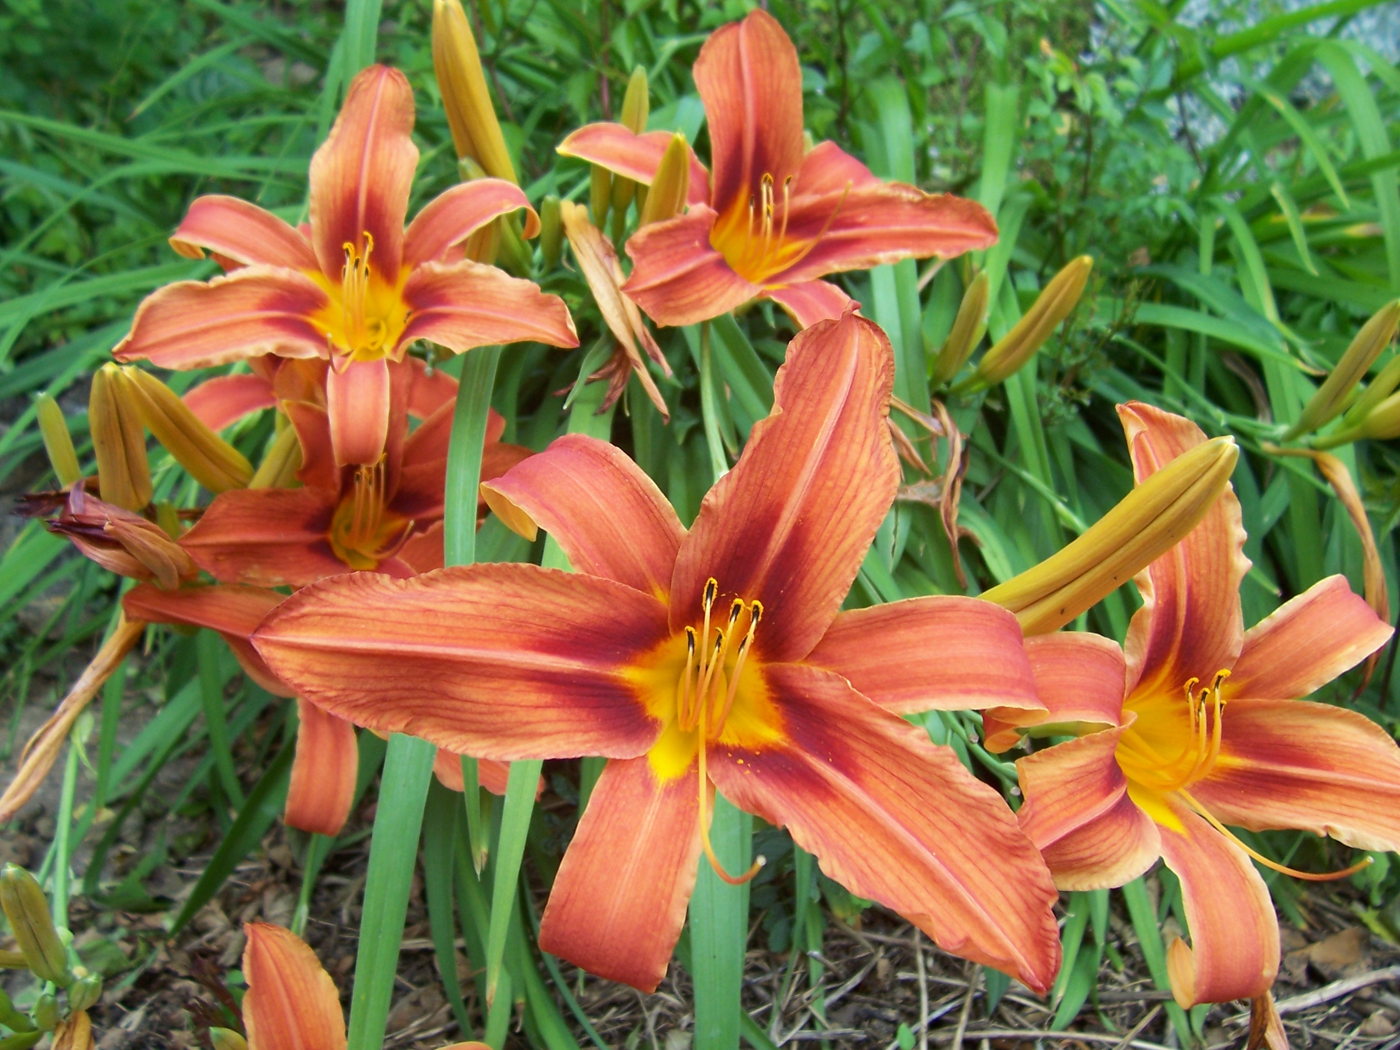
IX DOMENICA
del tempo ordinario
6 Marzo 2011

Slide 2
Noi veniamo a Te

Slide 3
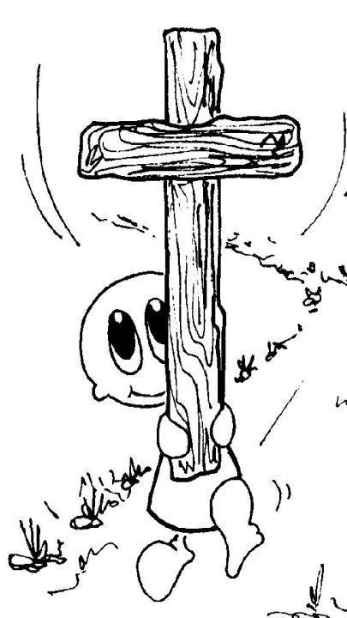
Noi veniamo a Te,
ti seguiamo, Signor,
solo tu
hai parole
di vita.

Slide 4
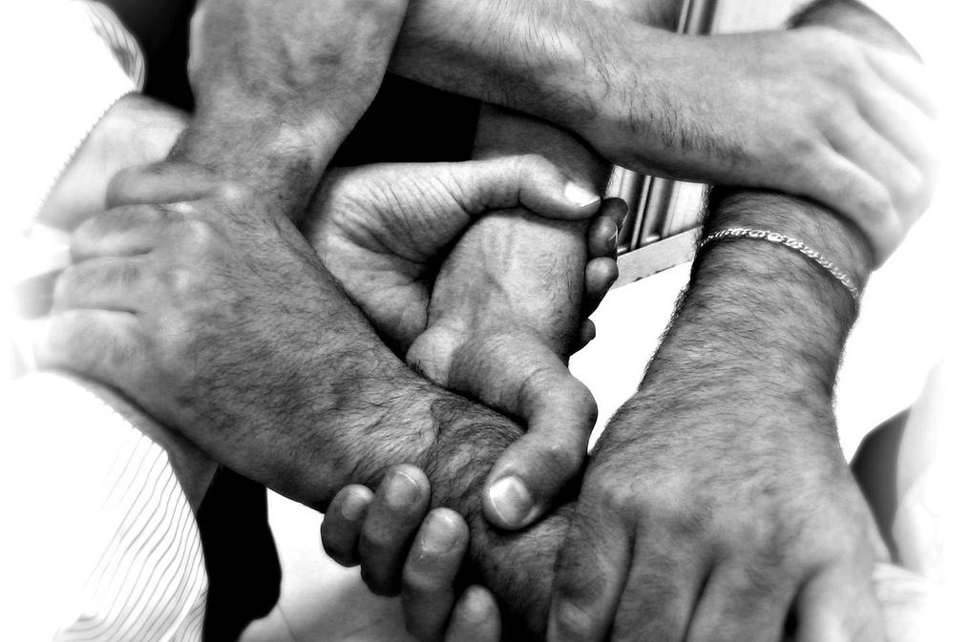
E rinascerà
dall’incontro con te
una nuova umanità.

Slide 5
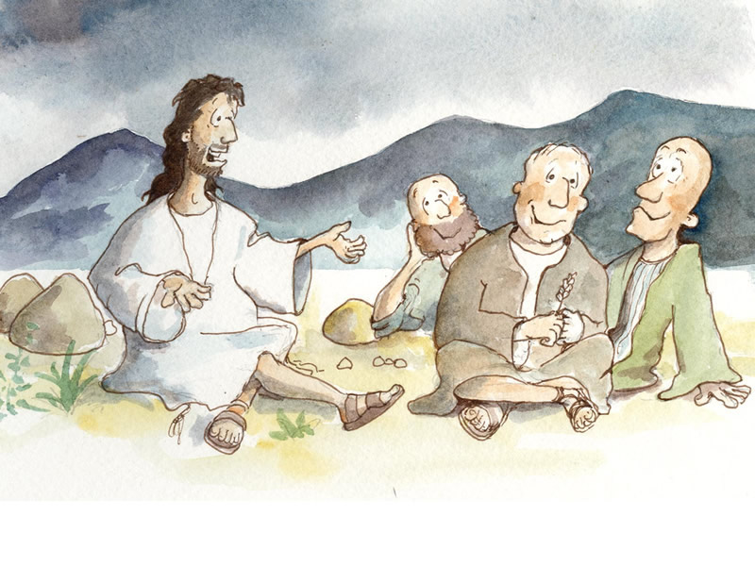
Tu, maestro degli uomini,
Tu ci chiami all’ascolto

Slide 6
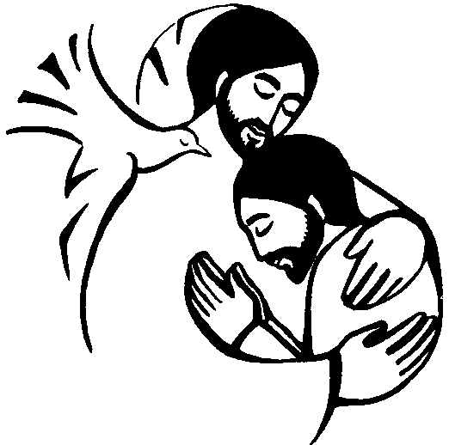
e rinnovi con noi
l’alleanza d’amore infinito.

Slide 7
Noi veniamo a Te,
ti seguiamo, Signor,
solo tu
hai parole
di vita.

Slide 8
E rinascerà
dall’incontro con te
una nuova umanità.

Slide 9
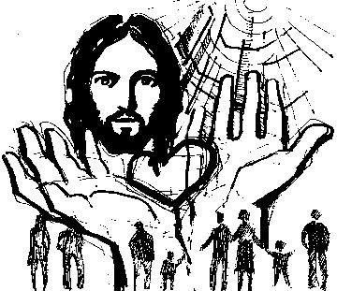
Tu, speranza degli uomini,
Tu ci apri alla vita,

Slide 10
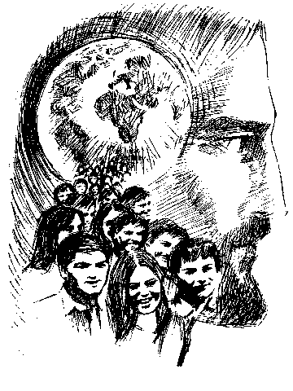
e rinnovi per noi
la promessa del mondo futuro.

Slide 11
Noi veniamo a Te,
ti seguiamo, Signor,
solo tu
hai parole
di vita.

Slide 12
E rinascerà
dall’incontro con te
una nuova umanità.

Slide 13
Nel nome del Padre, e del Figlio
e dello Spirito Santo.
                Amen.
La grazia del Signore nostro Gesù Cristo,
l’amore di Dio Padre
e la comunione dello Spirito Santo
siano con tutti voi.
E con il tuo spirito.

Slide 14
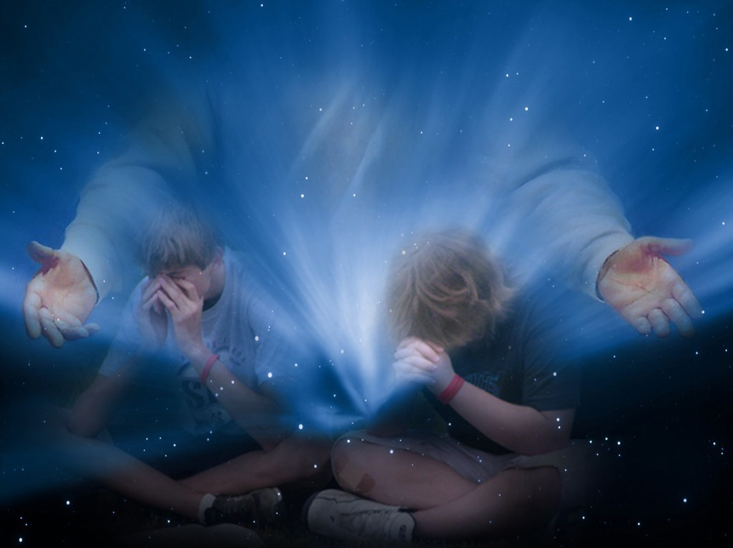
Nel nome del Padre, e del Figlio
e dello Spirito Santo.
Amen.
La grazia del Signore nostro
Gesù Cristo, l’amore di Dio Padre
e la comunione dello Spirito Santo
siano con tutti voi.
E con il tuo spirito.

Slide 15
Confesso a Dio Onnipotente
e a voi fratelli che ho molto peccato in pensieri,
parole, opere e omissioni.
Per mia colpa, mia colpa,
mia grandissima colpa,
e supplico la Beata sempre Vergine Maria, gli angeli, i Santi
e voi fratelli di pregare per me
il Signore Dio nostro.

Slide 16
Dio, Padre buono,
che ci perdona sempre
quando siamo pentiti di vero cuore, abbia misericordia di noi,
perdoni i nostri peccati
e ci conduca alla vita eterna.
Amen.

Slide 17
Gloria a Dio nell'alto dei cieli
e pace in terra
agli uomini di buona volontà.
Noi ti lodiamo, ti benediciamo,
ti adoriamo, ti glorifichiamo,
ti rendiamo grazie
per la tua gloria immensa,
Signore Dio, Re del Cielo,
Dio Padre Onnipotente.

Slide 18
Signore, Figlio unigenito,
Gesù Cristo, Signore Dio,
Agnello di Dio, Figlio del Padre,
tu che togli i peccati del mondo,
abbi pietà di noi;
tu che togli i peccati del mondo,
accogli la nostra supplica;
tu che siedi alla destra del Padre,
abbi pietà di noi.

Slide 19
Perché tu solo il Santo,
tu solo il Signore,
tu solo l'Altissimo,
Gesù Cristo,
con lo Spirito Santo:
nella gloria di Dio Padre.
Amen.

Slide 20
O Dio, che edifichi la nostra vita sulla roccia della tua parola, fa’ che essa diventi il fondamento dei nostri giudizi e delle nostre scelte, perché non siamo travolti dai venti delle opinioni umane, ma resistiamo saldi nella fede. Per il nostro Signore Gesù Cristo, tuo Figlio, che è Dio, e vive e regna con te, nell'unità dello Spirito Santo, per tutti i secoli dei secoli. Amen.

Slide 21
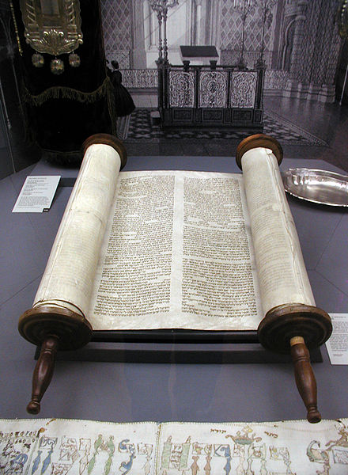
Liturgia
della
PAROLA

Slide 22
Dal libro del Deuteronomio
Mosè parlò al popolo dicendo:
«Porrete nel cuore e nell’anima queste mie parole; ve le legherete alla mano come un segno e le terrete come un pendaglio tra gli occhi.

Slide 23
Vedete, io pongo oggi davanti a voi benedizione e maledizione: la benedizione, se obbedirete ai comandi del Signore, vostro Dio, che oggi vi do; la maledizione, se non obbedirete ai comandi del Signore, vostro Dio, e se vi allontanerete dalla via che oggi vi prescrivo, per seguire dèi stranieri, che voi non avete conosciuto.

Slide 24
Avrete cura di mettere in pratica tutte le leggi e le norme che oggi io pongo dinanzi a voi».
Parola di Dio.
Rendiamo grazie a Dio.

Slide 25
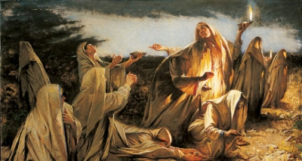
Salmo responsoriale
Cantiamo al Signore,
grande è la sua gloria.
Sei tu, Signore, per me
una roccia di rifugio.
In te, Signore, mi sono rifugiato,
mai sarò deluso; difendimi per la tua giustizia. Tendi a me il tuo orecchio, vieni presto a liberarmi.

Slide 26
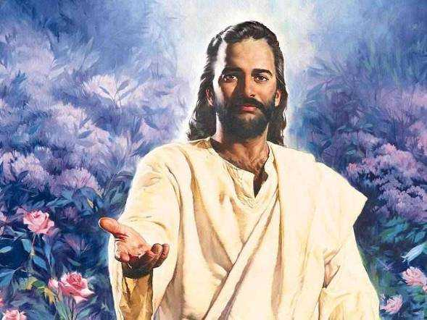
Sei tu, Signore, per me
una roccia di rifugio.
Sii per me una roccia di rifugio, un luogo fortificato che mi salva. Perché mia rupe e mia fortezza tu sei, per il tuo nome guidami e conducimi.

Slide 27
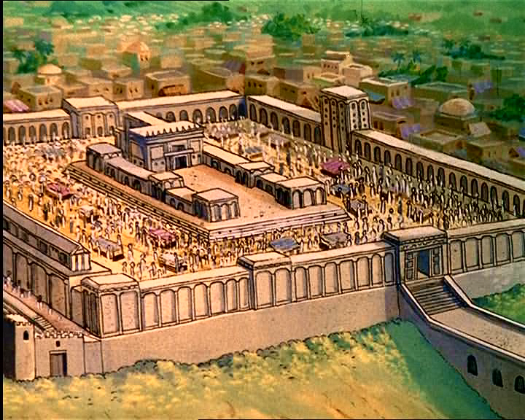
Sei tu, Signore, per me
una roccia di rifugio.
Sul tuo servo fa’ splendere
il tuo volto, salvami per la tua misericordia. Siate forti, rendete saldo il vostro cuore, voi tutti che sperate nel Signore.

Slide 28
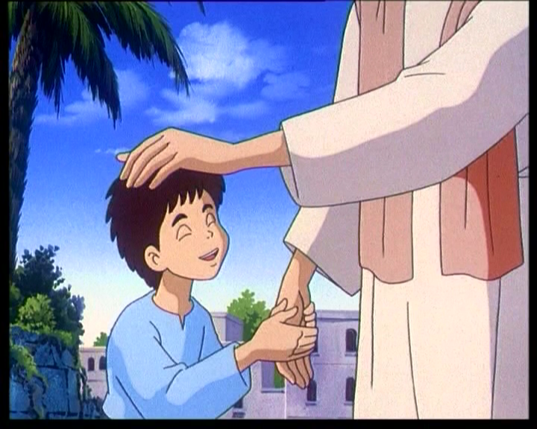
Alleluia
Io sono la vite, voi i tralci, dice il Signore;
chi rimane in me, e io in lui, porta molto frutto.

Slide 29
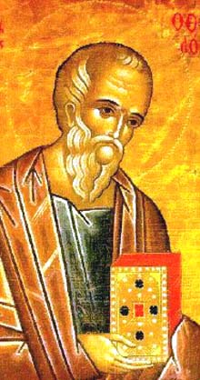
Il Signore sia con voi.
E con il tuo spirito.
Dal Vangelo
secondo Matteo.
Gloria a te, o Signore.

Slide 30
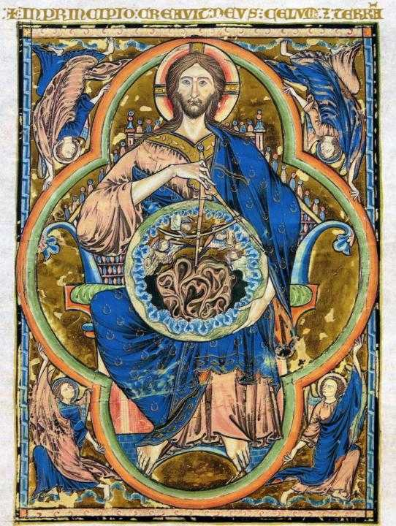
In quel tempo, Gesù disse ai suoi discepoli:

Slide 31
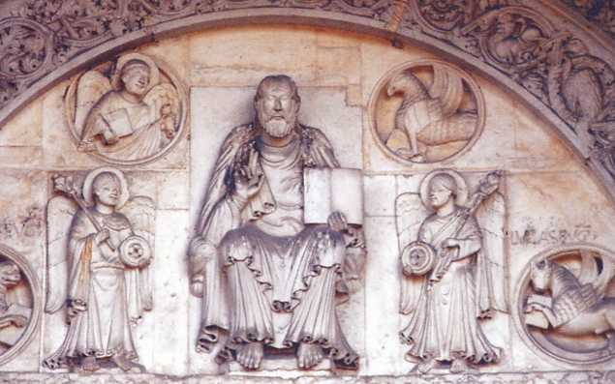
«Non chiunque mi dice: “Signore, Signore”, entrerà nel regno dei cieli,

Slide 32
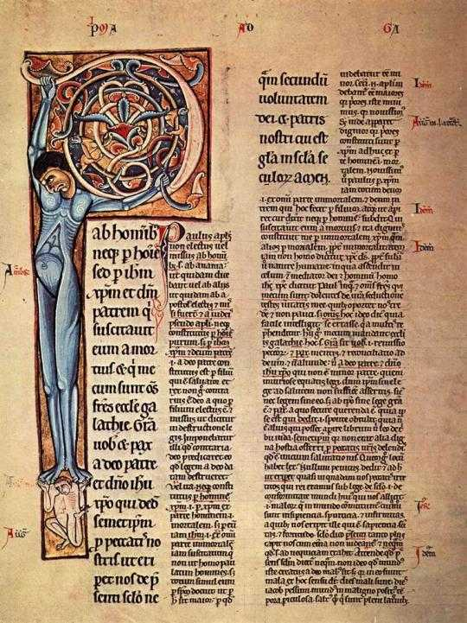
ma colui che fa la volontà del Padre mio che è nei cieli.

Slide 33
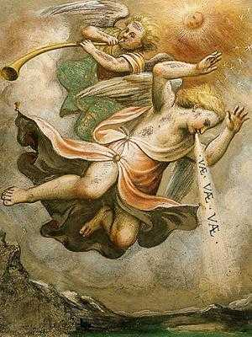
In quel giorno molti mi diranno: Signore, Signore, non abbiamo forse profetato nel tuo nome?

Slide 34
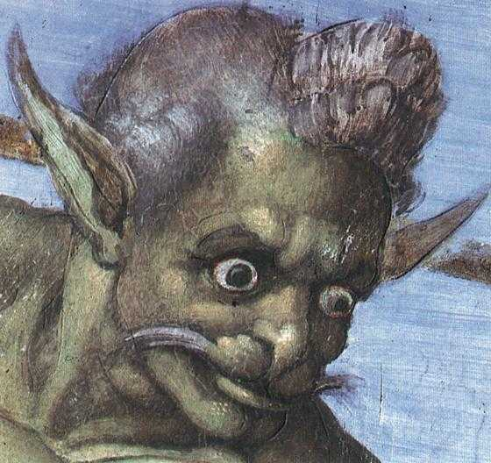
E nel tuo nome non abbiamo forse scacciato demòni?

Slide 35
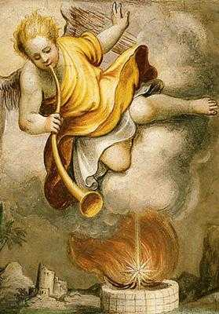
E nel tuo nome non abbiamo forse compiuto molti prodigi?

Slide 36
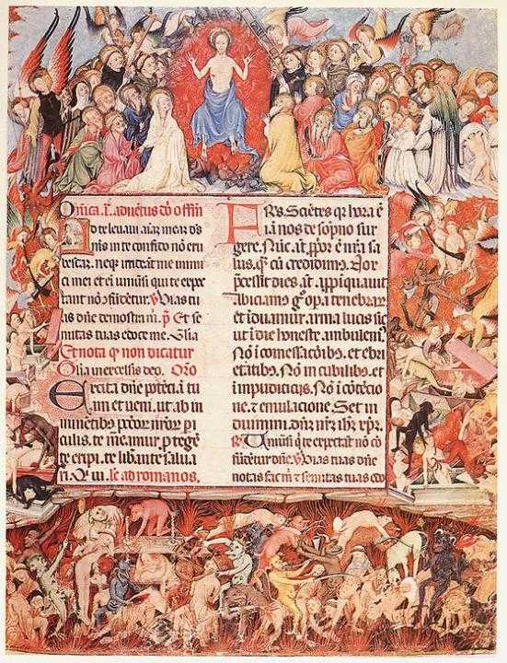
Ma allora io dichiarerò loro: “Non vi ho mai conosciuti. Allontanatevi da me, voi che operate l’iniquità!”.

Slide 37
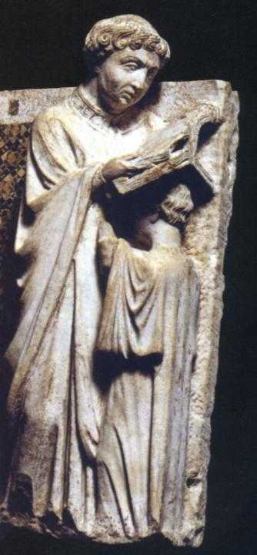
Perciò chiunque ascolta queste mie parole e le mette in pratica, sarà simile a un uomo saggio, che ha costruito la sua casa sulla roccia.

Slide 38
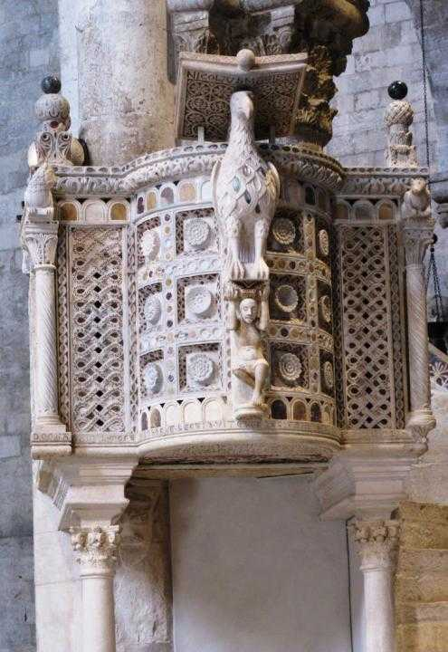
Cadde la pioggia, strariparono i fiumi, soffiarono i venti e si abbatterono su quella casa, ma essa non cadde,

Slide 39
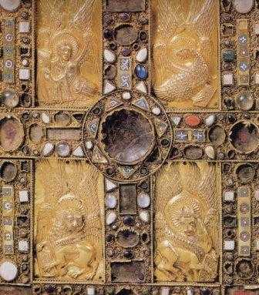
perché era fondata sulla roccia.

Slide 40
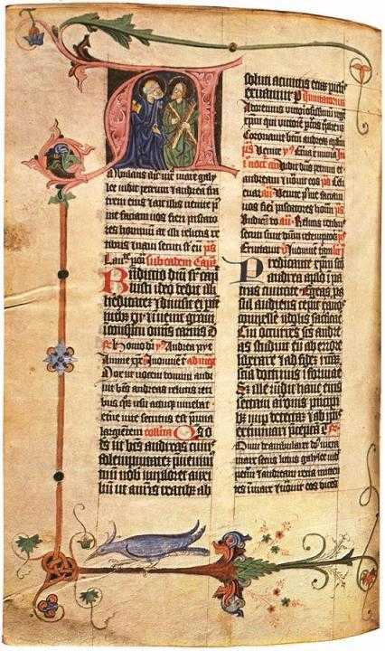
Chiunque ascolta queste mie parole e non le mette in pratica, sarà simile a un uomo stolto, che ha costruito la sua casa sulla sabbia.

Slide 41
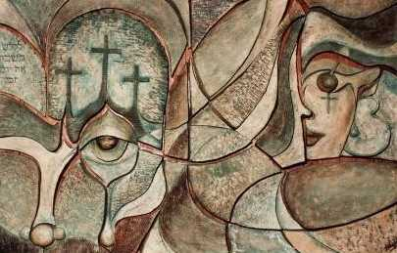
Cadde la pioggia, strariparono i fiumi, soffiarono i venti e si abbatterono su quella casa, ed essa cadde e la sua rovina fu grande».

Slide 42
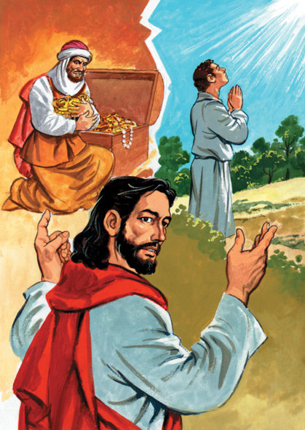
Parola
del
Signore.
Lode a te, o Cristo.

Slide 44
Credo in un solo Dio,
Padre onnipotente,
creatore del cielo e della terra,
di tutte le cose visibili e invisibili.

Slide 45
Credo in un solo Signore, Gesù Cristo, unigenito Figlio di Dio,
nato dal Padre prima di tutti i secoli:
Dio da Dio, Luce da Luce,
Dio vero da Dio vero,
generato, non creato,
della stessa sostanza del Padre;
per mezzo di lui
tutte le cose sono state create.

Slide 46
Per noi uomini
e per la nostra salvezza discese dal cielo, e per opera dello Spirito santo
si è incarnato
nel seno della vergine Maria
e si è fatto uomo.
Fu crocifisso per noi sotto Ponzio Pilato, morì e fu sepolto.
Il terzo giorno è risuscitato,
secondo le Scritture, è salito al cielo, siede alla destra del Padre.

Slide 47
E di nuovo verrà, nella gloria,
per giudicare i vivi e i morti,
e il suo regno non avrà fine.

Slide 48
Credo nello Spirito Santo,
che è Signore e dà la vita,
e procede dal Padre e dal Figlio.
Con il Padre e il Figlio è adorato
e glorificato,
e ha parlato per mezzo dei profeti.

Slide 49
Credo la Chiesa,
una santa cattolica e apostolica.
Professo un solo battesimo
per il perdono dei peccati.
Aspetto la risurrezione dei morti
e la vita del mondo che verrà.
Amen.

Slide 50
IL DISEGNO

Slide 51
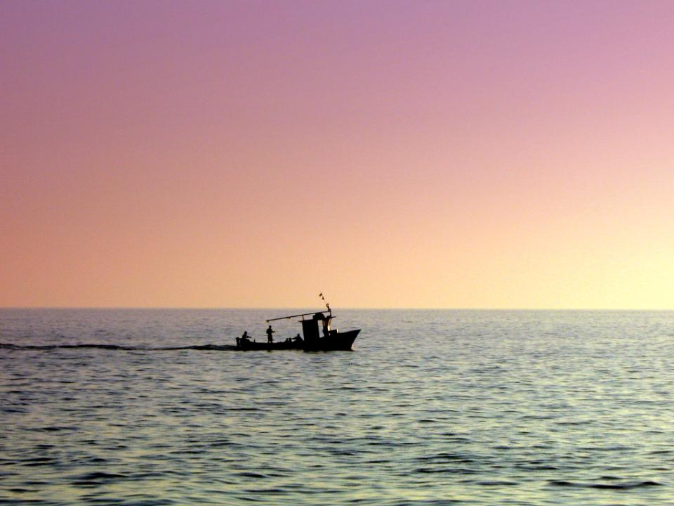
Nel mare
del silenzio
una voce si alzò

Slide 52
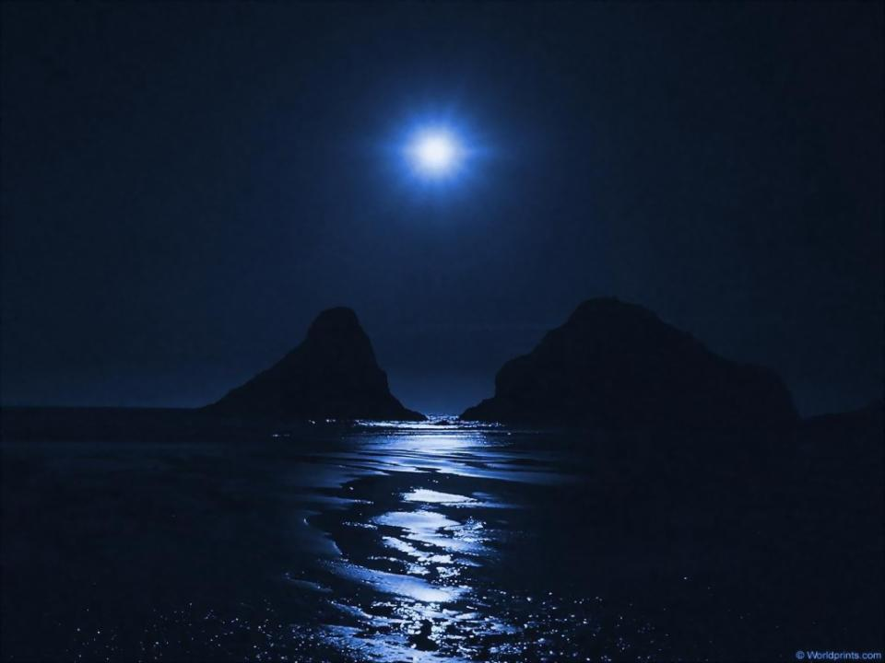
Da una notte senza confini
una luce brillò,
dove non c'era niente
quel giorno

Slide 53
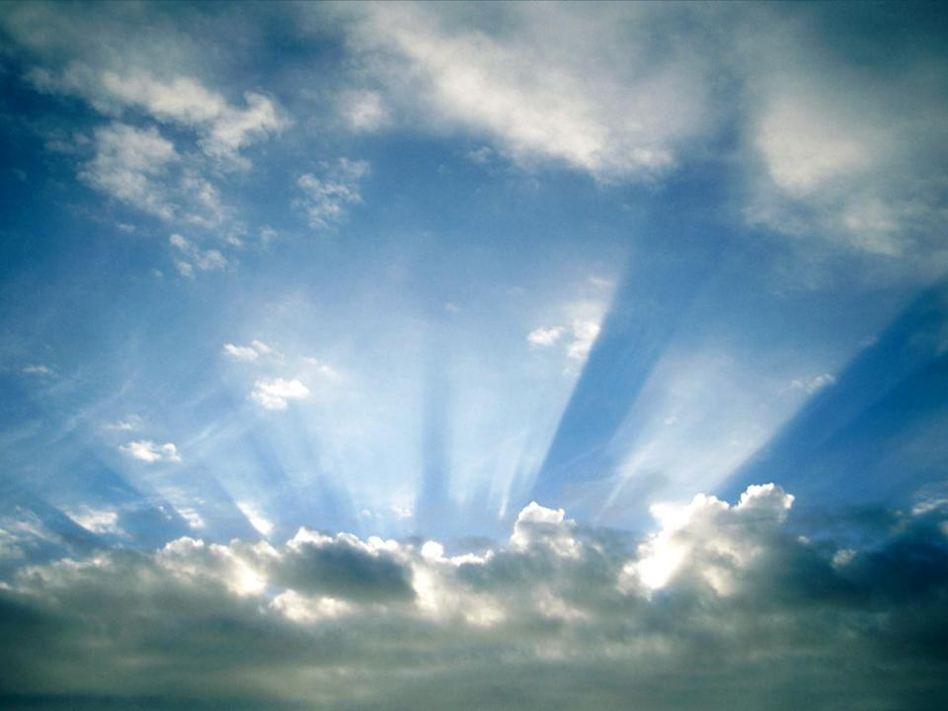
Avevi scritto già
il mio nome lassù nel cielo.
Avevi scritto già
la mia vita insieme a te.
Avevi scritto già di me.

Slide 54
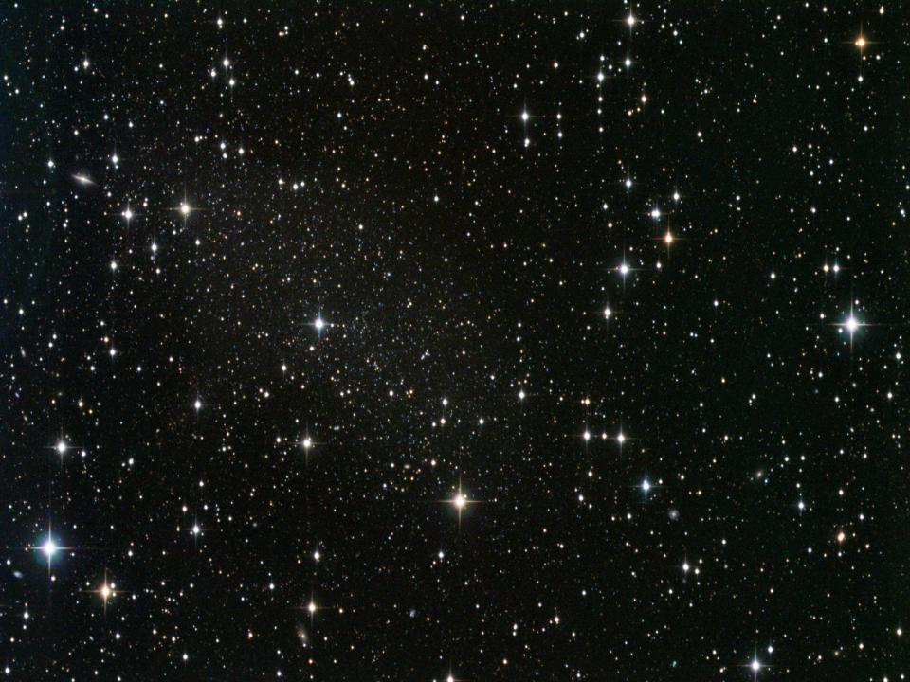
E quando la tua mente
fece splendere le stelle

Slide 55
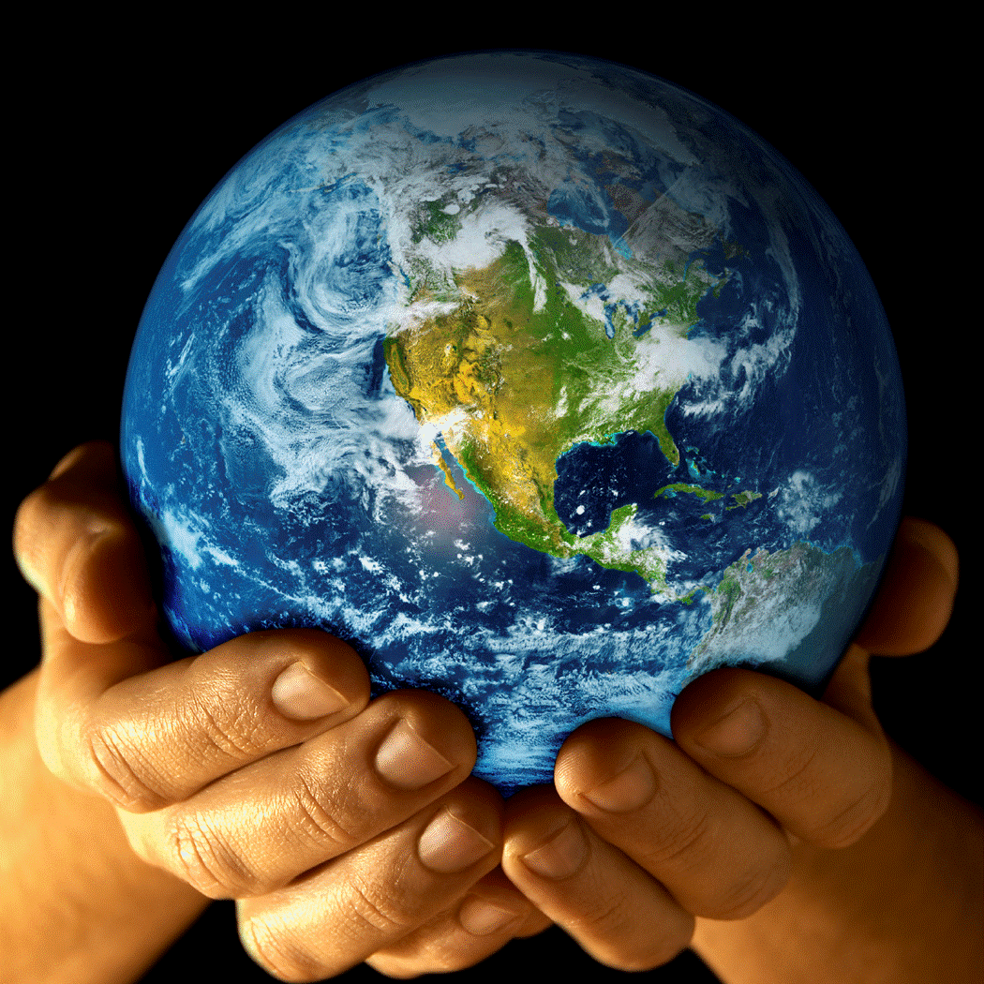
e quando le tue mani modellarono la terra,
dove non c'era niente
quel giorno

Slide 56
Avevi scritto già
il mio nome lassù nel cielo.
Avevi scritto già
la mia vita insieme a te.
Avevi scritto già di me.

Slide 57
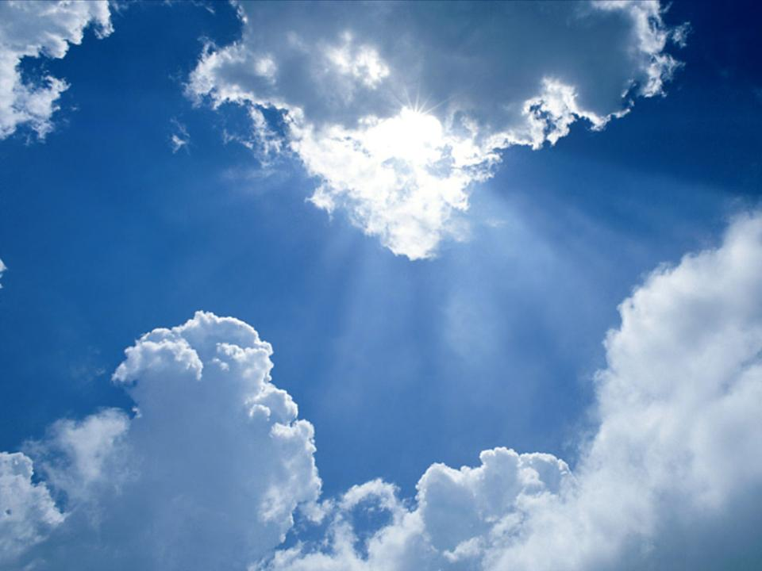
E quando hai calcolato
la profondità del cielo

Slide 58
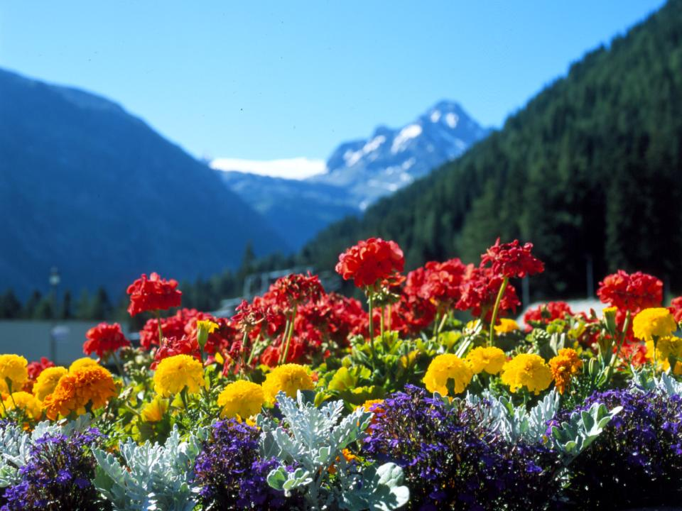
e quando hai colorato
ogni fiore della terra,
dove non c'era niente
quel giorno

Slide 59
Avevi scritto già
il mio nome lassù nel cielo.
Avevi scritto già
la mia vita insieme a te.
Avevi scritto già di me.

Slide 60
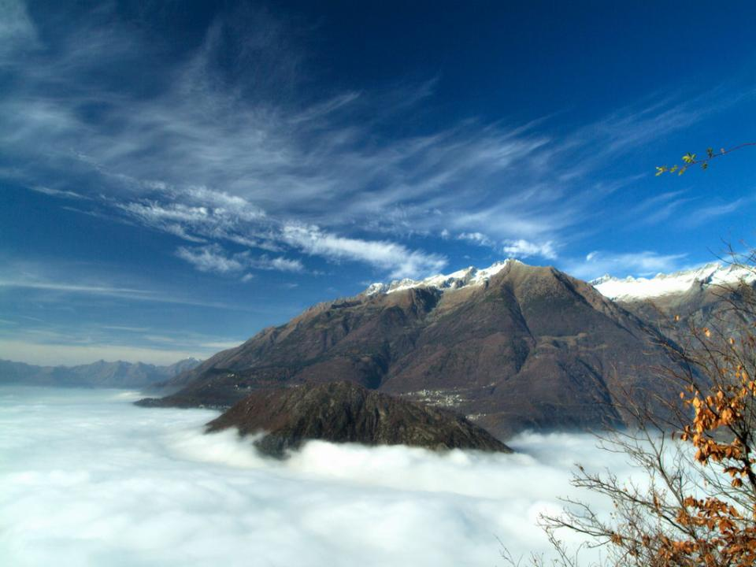
E quando hai disegnato
le nubi e le montagne

Slide 61
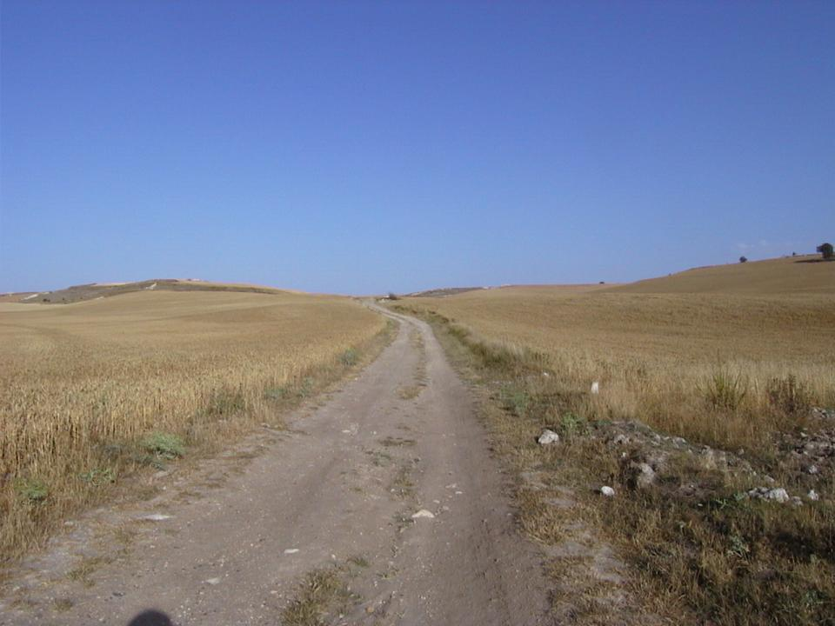
e quando hai disegnato
il cammino di ogni uomo,
l'avevi fatto anche per me

Slide 62
Avevi scritto già
il mio nome lassù nel cielo.
Avevi scritto già
la mia vita insieme a te.
Avevi scritto già di me.

Slide 63
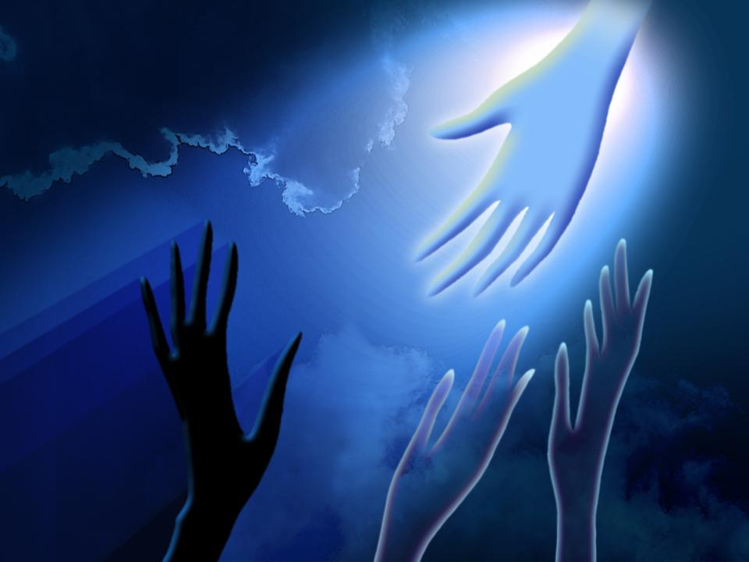
Se ieri non sapevo
oggi ho incontrato te

Slide 64
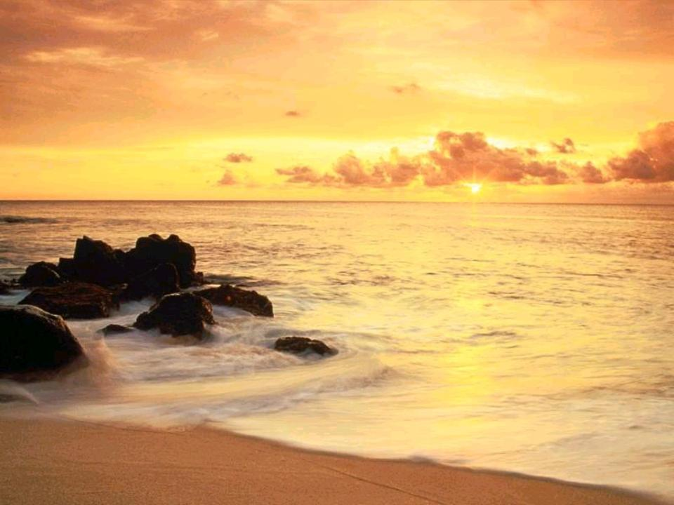
e la mia libertà
è il tuo disegno
su di me

Slide 65
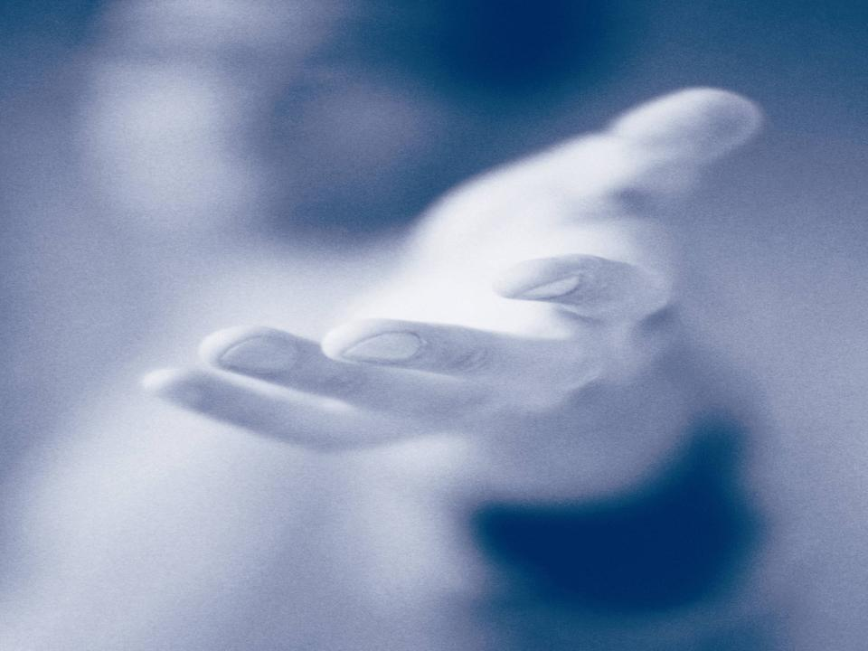
Non cercherò più niente
perché tu mi salverai

Slide 66
Il Signore sia con voi.
E con il tuo spirito.
In alto i nostri cuori.
Sono rivolti al Signore.
Rendiamo grazie al Signore nostro Dio.
È cosa buona e giusta.

Slide 68
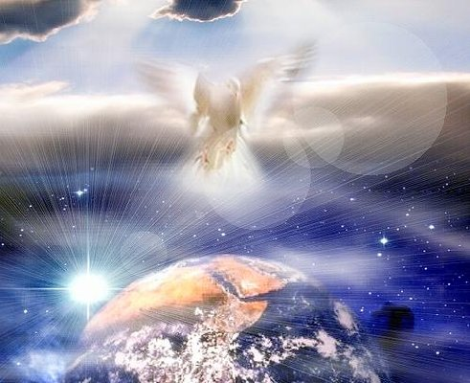
Santo Santo
Santo Santo
Santo il Signore
Santo Santo
Santo Santo
Santo il Signore
Dio dell’universo

Slide 69
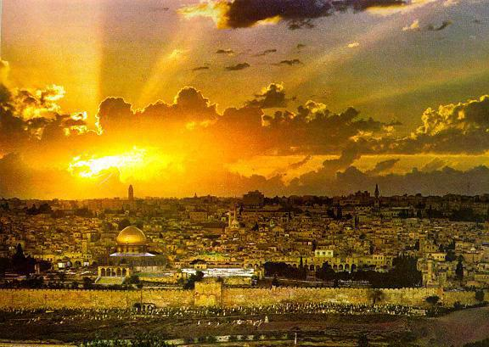
I cieli e la terra
sono pieni
della tua gloria
I cieli e la terra
sono pieni
della tua gloria

Slide 70
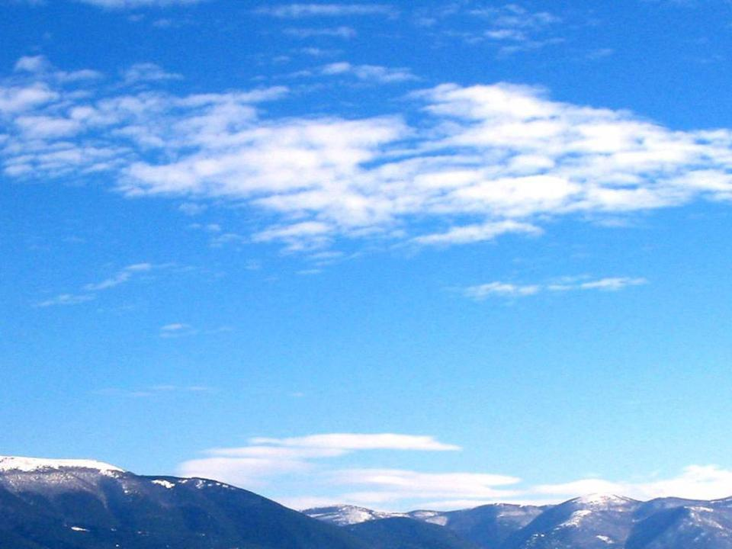
Osanna Osanna Osanna
Osanna Osanna
Osanna
Osanna
Osanna
Nell’alto dei cieli

Slide 71
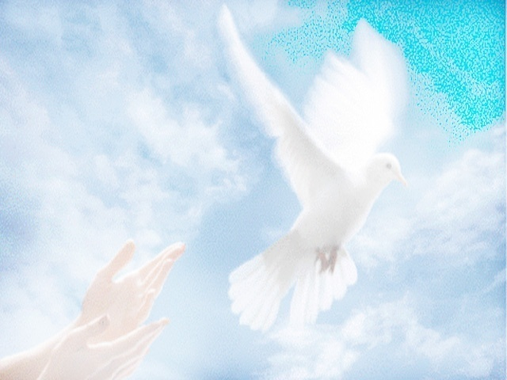
Benedetto è
Benedetto è
è colui che viene
Benedetto è
Benedetto è
è colui che viene
nel nome del Signore.

Slide 72
Osanna Osanna Osanna
Osanna Osanna
Osanna
Osanna
Osanna
Nell’alto dei cieli

Slide 73
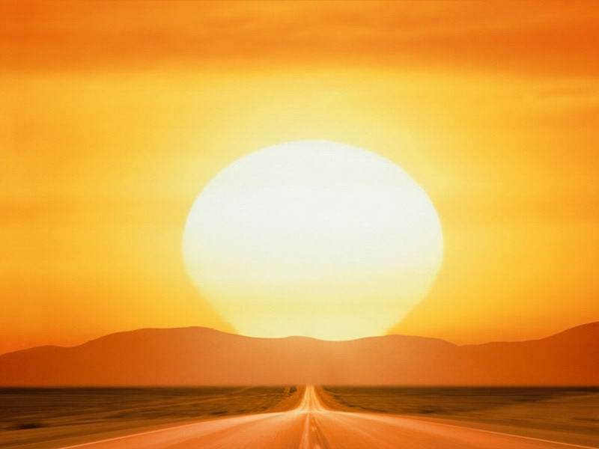
Santo Santo
Santo Santo
Santo il Signore
Santo Santo
Santo Santo
Santo il Signore
Dio dell’universo

Slide 75
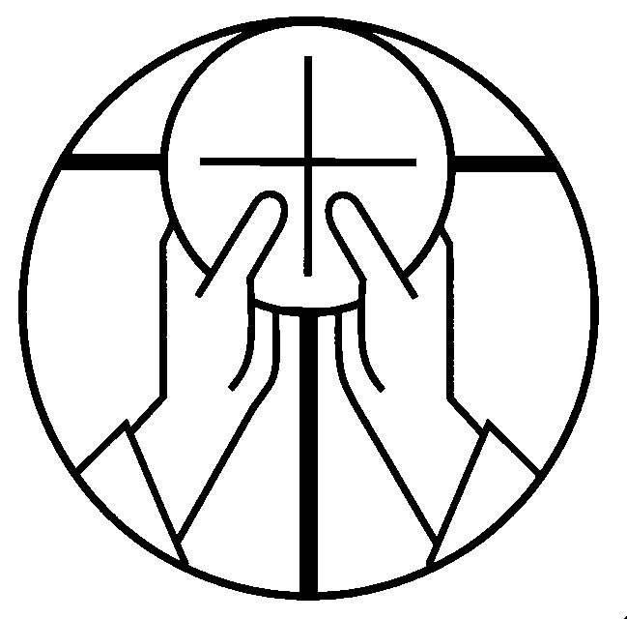
Mistero della fede.
Annunziamo la tua morte, Signore,
proclamiamo la tua risurrezione,
nell'attesa della tua venuta.

Slide 77
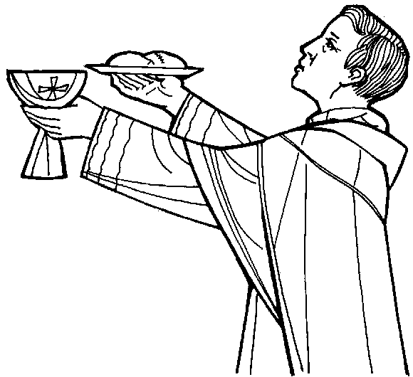
Per Cristo,
con Cristo
e in Cristo,
a te, Dio Padre onnipotente,
nell'unità dello Spirito Santo,
ogni onore e gloria
per tutti i secoli dei secoli.
Amen.

Slide 79
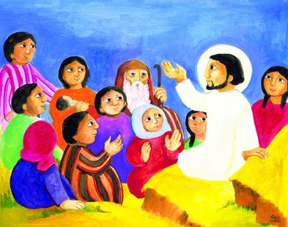
Padre nostro, che sei nei cieli,
sia santificato il tuo nome,
venga il tuo regno,
sia fatta la tua volontà,
come in cielo così in terra.
Dacci oggi il nostro pane quotidiano,
e rimetti a noi i nostri debiti
come noi li rimettiamo
ai nostri debitori,
e non ci indurre in tentazione,
ma liberaci dal male.

Slide 81
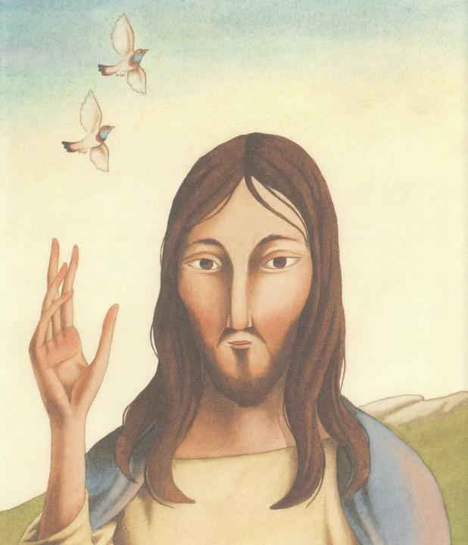
Tuo
è il regno,
tua
la potenza
e la gloria
nei secoli.

Slide 83
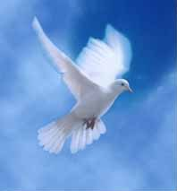
La
pace
viene
dall'alto

Slide 84

entra
nel
cuore,

Slide 85
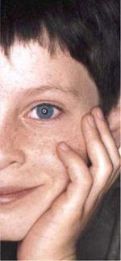
si
vede
sul
volto

Slide 86

Ora
ti
stringo
la mano

Slide 87

non sono più solo
non sei più lontano

Slide 88

Questa amicizia
attorno al Signore

Slide 89
è troppo grande
non può finire.

Slide 90
La
pace
viene
dall'alto

Slide 91
entra
nel
cuore,

Slide 92
si
vede
sul
volto

Slide 93
Ora
ti
stringo
la mano

Slide 94
non sono più solo
non sei più lontano

Slide 95
Agnello di Dio,
che togli i peccati del mondo,
abbi pietà di noi.
Agnello di Dio,
che togli i peccati del mondo,
abbi pietà di noi.
Agnello di Dio,
che togli i peccati del mondo,
dona a noi la pace.

Slide 97
Beati gli invitati
alla Cena del Signore.
Ecco l’agnello di Dio,
che toglie i peccati del mondo.
O Signore, non son degno
di partecipare alla tua mensa:
ma di’ soltanto una parola
e io sarò salvato.

Slide 98
Pane del cielo

Slide 99

Pane del Cielo
sei Tu, Gesù,
via d'amore:
Tu ci fai come Te.

Slide 100

No, non è rimasta
fredda la terra:
Tu sei rimasto con noi
per nutrirci di Te,
Pane di Vita;
ed infiammare col tuo amore
tutta l'umanità.

Slide 101
Pane del Cielo
sei Tu, Gesù,
via d'amore:
Tu ci fai come Te.

Slide 102

Sì, il Cielo è qui su questa terra:
Tu sei rimasto con noi
ma ci porti con Te
nella tua casa
dove vivremo insieme a Te
tutta l'eternità.

Slide 103
Pane del Cielo
sei Tu, Gesù,
via d'amore:
Tu ci fai come Te.

Slide 104

No, la morte non può
farci paura:
Tu sei rimasto con noi.
E chi vive di Te
vive per sempre.
Sei Dio con noi,
sei Dio per noi,
Dio in mezzo a noi

Slide 105
Pane del Cielo
sei Tu, Gesù,
via d'amore:
Tu ci fai come Te.
I

Slide 107
O Padre, che ci hai nutriti con il corpo e il sangue del tuo Figlio, guidaci con il tuo Spirito perché non solo con le parole, ma con le opere e la vita possiamo renderti testimonianza e così entrare nel regno dei cieli Per Cristo nostro Signore.
Amen.

Slide 108

MERCOLEDI’ DELLE CENERI
Giorno di
penitenza
digiuno
astinenza dalla carni
Ore 17.30 Messa pontificale
e imposizione delle Ceneri

Slide 109
Il Signore sia con voi.
E con il tuo spirito.
Vi benedica Dio onnipotente
Padre e Figlio e Spirito Santo.
Amen.
Nel nome del Signore: andate in pace.
Rendiamo grazie a Dio.

Slide 110

Ciao a tutti
Buon Carnevale
e
Buona Domenica

Slide 111

NON
SO
PROPRIO
COME
FAR

Slide 112

Non so proprio come far
per ringraziare il mio Signor;
mi ha dato i cieli da guardar
e tanta gioia dentro il cuor.

Slide 113

Lui ci ha dato i cieli da guardar,

Slide 114

lui ci ha dato la bocca per cantar,

Slide 115

lui ci ha dato il mondo per amar,

Slide 116

e tanta gioia dentro il cuor
e tanta gioia dentro il cuor.

